Slide 1

部编版.六年级语文下册

Slide 2
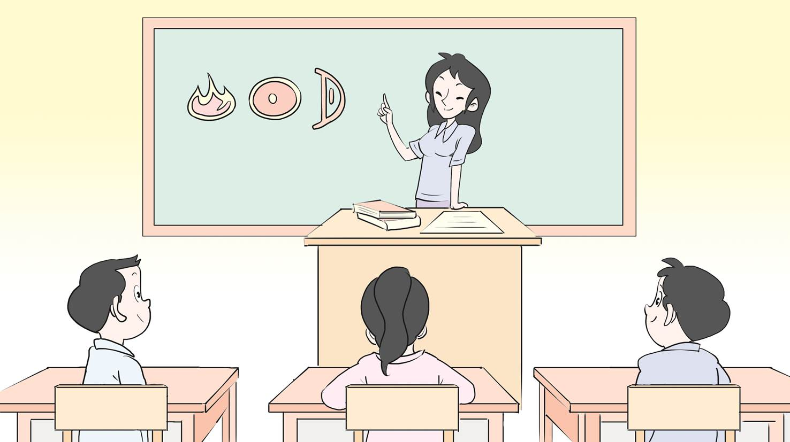
语文 六年级 下册
语文园地
第一课时
第二课时

Slide 3

第一课时
交流平台
回顾本单元学习的课文，文中的哪些人物给你留下了深刻的印象？

Slide 4
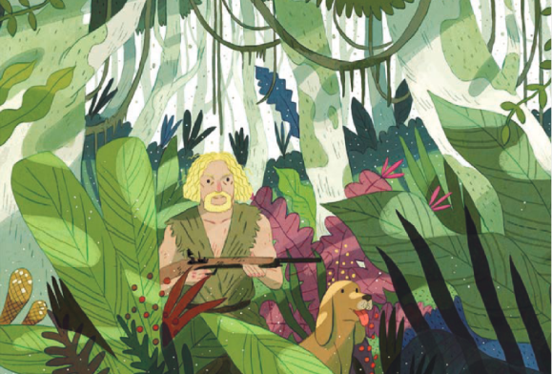
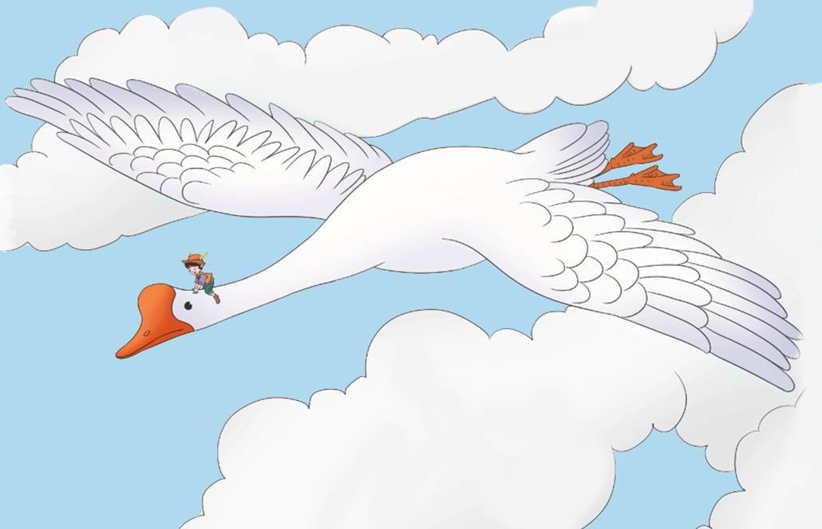
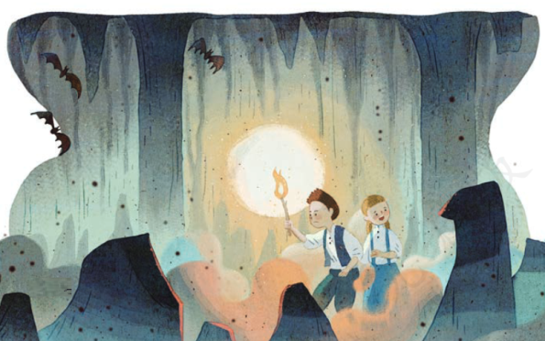

鲁滨逊
尼尔斯
汤姆·索亚
如何对这些人物作出全面的评价呢？我们一起去教材中看看吧。

Slide 5
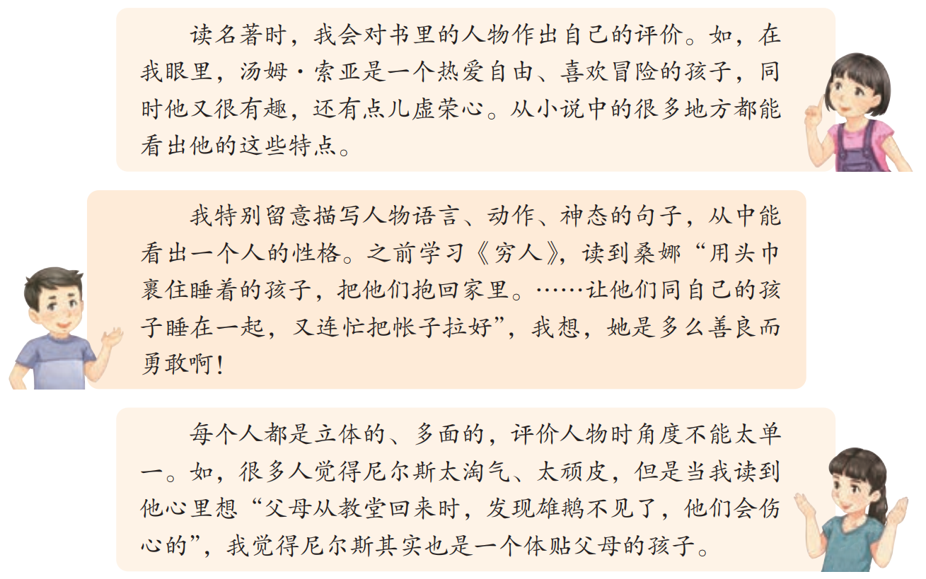
作出自己的评价
评价要有方法
多角度
评价

Slide 6
阅读下面的情节，你觉得鲁滨逊是个怎样的人？
聪明能干
在这根方木杆的侧面，我每天用刀子刻一道痕，每第七道刻痕比其他的长一倍，每月第一天的刻痕再长一倍，这样，我就有了日历。
——节选自《鲁滨逊漂流记》

Slide 7


词句段运用
读下面的句子，说说加点的部分有什么共同的特点。
夸张
◇镇上的人排着队来到撒切尔法官家，搂着两个获
救的孩子又亲又吻，……泪水如雨，洒了一地。
◇过了二十三，大家就更忙了，春节眨眼就到了啊。
◇他大吼了一声，大山都抖了三抖。
····
····
·····
·······

Slide 8

句子所做的描述都超越了客观事实，“眨眼就到了”并不是真的眨眼就到了，而是表现春节来临之快。
这些句子将人或事物的情态更加生动地表现了出来，“泪水如雨，洒了一地”将人们得知孩子获救后高兴和激动的心情表现得淋漓尽致；“大山都抖了三抖”将吼声之大生动地展现出来。

Slide 9
从下面的词语中选择一两个，发挥想象，仿写句子。
饿
安静
厚
盼望
喜欢

Slide 10
◇我今天早上没有来得及吃早饭，到中午时，已经
饿得前胸贴后背，肚子咕咕叫个不停。
◇我家的小狗非常喜欢啃肉骨头，每次见到肉骨头
都发疯似的飞奔过去，一口咬住，怎么也不松嘴。

Slide 11
第二课时
下面是不同译者笔下《汤姆•索亚历险记》中的句子，读一读，说说你更喜欢哪一个。

Slide 12
这是这个小镇前所未有的最辉煌的一个夜晚。 | 满肚子的话想说又说不出，泪水如雨，洒了一地。 | 译者： 俞东明、 陈海庆
这天晚上的伟大场面是这个小镇从来没有见到过的。 | 想说话又说不出来——然后像流水似的涌出，到处都像下雨一般掉了满地的眼泪。 | 译者： 张友松
这是小镇经历过的最激动人心的一夜。 | 想说什么但什么也说不出来——一路出去时如下雨似的洒了满地的眼泪。 | 译者： 成时

Slide 13
我最喜欢张友松译的版本，读着最有外国名著味儿。
我喜欢俞东明、陈海庆译的版本，感觉表达更简练……

Slide 14
一部外国文学作品，常常会有不同的译者。我们要关注作品的译者，并根据自己的喜好去挑选译者。

Slide 15

日积月累
自主阅读，把句子读正确，读通顺。
读书须用意，一字值千金。
莫道君行早，更有早行人。
听君一席话，胜读十年书。
路遥知马力，日久见人心。
近水知鱼性，近山识鸟音。

Slide 16
《增广贤文》又名《昔时贤文》《古今贤文》，它由流传广泛的民间谚语及古代诗文中的经典语句选编而成，经过明、清两代文人的不断增补，将格言、谚语排列在一起，三言、四言、五言、六言、七言交错而出，内容广泛，从礼仪道德、典章制度到风物典故、天文地理，几乎无所不含，语句通顺，读来朗朗上口，传诵至今。

Slide 17

知意思
读书须用意，一字值千金。
读书时应该好好下一番苦功夫，书中的每个字都价值千金。
莫道君行早，更有早行人。
别说你出发得早，还有比你更早的人。多指办事已被别人抢先下手了。

Slide 18
听君一席话，胜读十年书。
与对方交谈的时间虽然很短，但是受益很大，胜过读许多年的书。
路遥知马力，日久见人心。
路途遥远，才可以知道马的脚力高低；经历的事情多了，时间长了，才能看出人心的善恶好歹。

Slide 19
近水知鱼性，近山识鸟音。
临近水边，时间长了，就会懂得水中鱼的习性；靠近山林，时间长了，就能听懂林中鸟儿的声音。指长久地接触某种事物之后，就能发现它的特征和规律。

Slide 20

填一填，背一背
读书须用意， 。
，更有早行人。
听君一席话， 。
，日久见人心。
，近山识鸟音。
一字值千金
莫道君行早
胜读十年书
路遥知马力
近水知鱼性

Slide 21
练一练
1.小明读书总是囫囵吞枣，不认真品读，而且他的作文总也写不好，所以妈妈教导他：“ 。”
读书须用意，一字值千金
2.跟王爷爷交谈过之后，我深受启发，不禁感慨道: “ 。”
听君一席话，胜读十年书

Slide 22

课后作业
搜集出自《增广贤文》的格言和谚语，抄录到积累本上。

